Slide 1

第三章 俄罗斯方块游戏

Slide 2
3.1 设计目的
本程序旨在训练读者的基本编程能力和游戏开发的技巧，熟悉C语言图形模式下的编程。
本程序中涉及到结构体、数组、时钟中断、绘图等方面的知识。通过本程序的训练，使读者能对C语言有一个更深刻的了解，掌握俄罗斯方块游戏开发的基本原理，为开发出高质量的游戏软件打下坚实的基础。

Slide 3
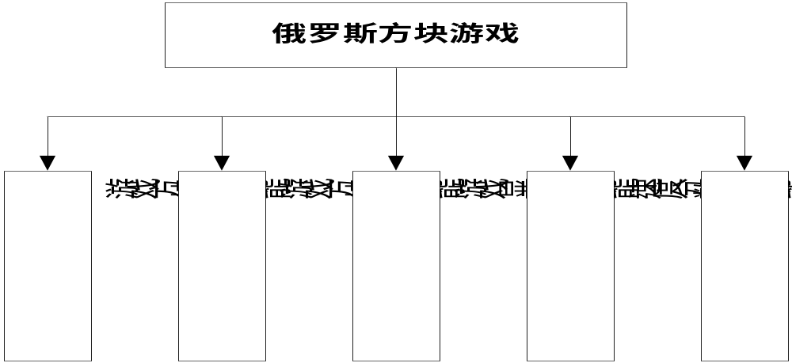
3.2 功能描述
如图3.1所示，本游戏主要实现以下几种功能：
图3.1 俄罗斯方块游戏功能描述图

Slide 4
3.2 功能描述
（1）游戏方块预览功能。在游戏过程中，当在游戏底板中出现一个游戏方块时，必须在游戏预览区出现下一个游戏方块，这样有利于游戏玩家控制游戏的策略。由于在此游戏中存在19种不同的游戏方块，所以在游戏方块预览区域中需要显示随机生成的游戏方块。
（2）游戏方块控制功能。通过各种条件的判断，实现对游戏方块的左移、右移、快速下移、自由下落、旋转功能，以及行满消除行的功能。
（3）游戏显示更新功能。当游戏方块左右移动、下落、旋转时，要清除先前的游戏方块，用新坐标重绘游戏方块。当消除满行时，要重绘游戏底板的当前状态。
（4）游戏速度分数更新功能。在游戏玩家进行游戏过程中，需要按照一定的游戏规则给游戏玩家计算游戏分数。比如，消除一行加10分。当游戏分数达到一定数量之后，需要给游戏者进行等级的上升，每上升一个等级，游戏方块的下落速度将加快，游戏的难度增加。
（5）游戏帮助功能。玩家进入游戏后，将有对本游戏如何操作的友情提示。

Slide 5
3.3 总体设计
3.3.1 功能模块设计
1．游戏执行主流程

Slide 6
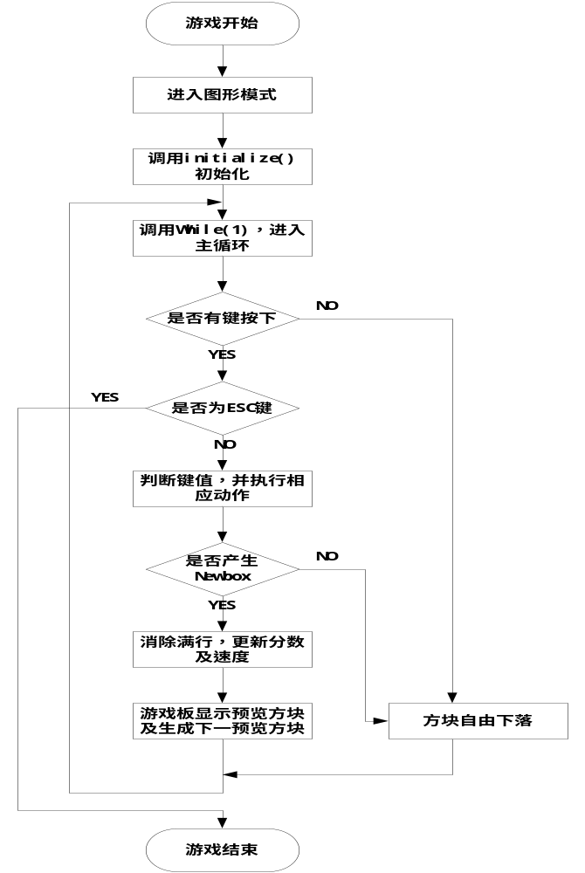

Slide 7
3.3.1 功能模块设计
2．游戏方块预览
新游戏方块将在如图3.3所示的4×4的正方形小方块中预览。使用随机函数rand()来产生1-19之间的游戏方块编号，并作为预览的方块的编号。其中的正方形小方块的大小为BSIZE×BSIZE。BSIZE为设定的像素个数。
□□□□
□■□□
□■□□
□■■□
图3.3 游戏方块预览图

Slide 8
3.3.1 功能模块设计
3．游戏方块控制
这是此游戏开发的重点和难点部分。下面分别介绍左移、右移、下移、旋转及满行判断的实现。

Slide 9
3.3.2 数据结构设计
1．游戏底板BOARD结构体
struct BOARD
{
int var;
int color;
}Table_board[Vertical_boxs][Horizontal_boxs];

Slide 10
3.3.2 数据结构设计
2．游戏方块SHAPE结构体
struct SHAPE
{
char box[2];
int color; /*每个方块的颜色*/
int next; /*下个方块的编号*/
};

Slide 11
3.3.2 数据结构设计
3．SHAPE结构数组
初始化游戏方块内容，即定义MAX_BOX个SHAPE类型的结构数组，并初始化。MAX_BOX为19。因为一共有19种不同形状的俄罗斯方块。其各值的含义请参照SHAPE结构体的定义。

Slide 12
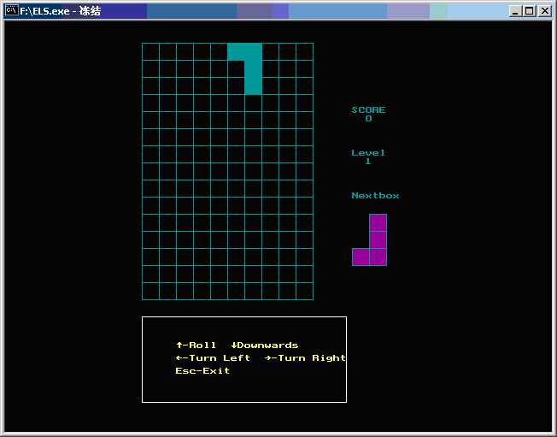
3.4 程序实现
1.游戏初始状态

Slide 13
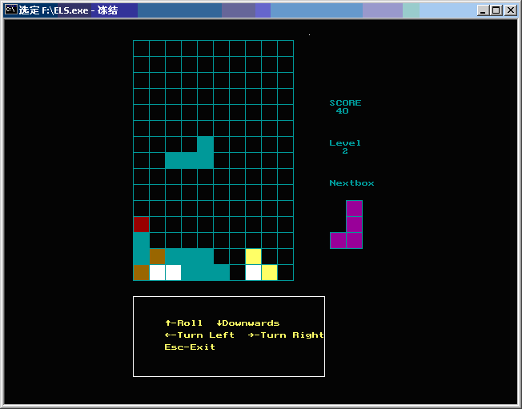
3.4 程序实现
2.游戏进行状态

Slide 14
3.5 小结
本章介绍了俄罗斯方块游戏的设计思路及其编码实现。重点介绍了各功能模块的设计原理和数据结构的实现。旨在引导读者熟悉C语言图形模式下的编程，了解系统的时间中断及数据结构等知识。
许多问题往往都不只一种解决方法，本游戏的开发也是如此。希望有兴趣的读者，可以对此程序进行优化和功能完善或者使用不同方法来实现某些功能，以达到学以致用之目的。

